Slide 1
Dreamax
Gestion de Réparation
Presenter par :
-HAYAT DARGUI
-ROKAYA JABRI

Slide 2
Sommaire
01
04
02
05
03
06
Présentation de l’entreprise
Spécifications fonctionnelles
Présentation de l’application
Introduction
Objectifs de l'app
Conclusion

Slide 3
Présentation de l’entreprise
01
Dreamax est une entreprise spécialisée dans la réparation et l'entretien des produits électroniques. Grâce à une équipe d'experts hautement qualifiés, elle propose des services de qualité supérieure pour divers produits électroniques. Consciente de l'importance des appareils électroniques dans la vie quotidienne et professionnelle, Dreamax s'efforce de dépasser les attentes des clients. Leur expertise s'étend aux téléviseurs, ordinateurs, smartphones, tablettes, consoles de jeux et appareils audio. Ils fournissent des services exceptionnels de réparation et d'entretien, garantissant la satisfaction des clients. Dreamax s'engage à offrir des solutions de haute qualité pour tous les besoins électroniques.

Slide 4
Introduction
02
L'application de gestion de réparation de stock développée au sein de l'entreprise Dreamax pour d'optimiser et de simplifier le processus de gestion des produits défectueux à réparer. Elle a été conçue dans le but d'améliorer l'efficacité et la précision de la gestion des réparations en offrant aux administrateurs une plateforme centralisée et conviviale. Son objectif est de faciliter la visualisation, l'ajout, la modification et la suppression des clients et des produits défectueux, tout en centralisant les informations nécessaires dans une base de données. Cette application vise également à améliorer la traçabilité des réparations, à optimiser la gestion du stock et à fournir une vue d'ensemble complète de l'état des réparations en cours.

Slide 5
03
Objectifs de l'application

Slide 6
Objectifs :
Affichage des clients
Permettre à l'administrateur de voir la liste des clients existants, ainsi que d'effectuer des actions comme l'ajout, la modification ou la suppression d'un client.
Affichage des produits
Permettre à l'administrateur de consulter la liste des produits existants, ainsi que d'effectuer des actions comme l'ajout, la modification ou la suppression d'un produit.
Page de réception
Permettre à l'administrateur d'effectuer des actions de réception, telles que la modification, la suppression ou l'ajout d'une réception pour un client et un produit défectueux spécifique, avec des informations complémentaires nécessaires à la réception.

Slide 7
Objectifs :
Validation et sauvegarde
enregistrer les données de la session de réception dans la base de données lorsque l'administrateur clique sur le bouton "Valider". La quantité totale des produits à réparer est également enregistrée.
Page de réparation
Afficher les colonnes de la table "Réception" de la base de données, permettant à l'administrateur de visualiser et de modifier chaque réception individuellement.
Modification de l'état de réparation
Permettre à l'administrateur de modifier l'état de réparation du produit associé à chaque réception.

Slide 8
04
Spécifications fonctionnelles

Slide 9
Spécifications fonctionnelles :
Gestion des clients
- Affichage des clients existants dans la base de données.
- Afficher la liste complète des clients.
- Rechercher un client spécifique par nom, ID ou autre critère.
- Ajouter un nouveau client en saisissant ses informations.
- Modifier les informations d'un client existant.
- Supprimer un client de la base de données.

Slide 10
Spécifications fonctionnelles :
Gestion des produits
- Affichage des produits défectueux existants dans la base de données.
- Afficher la liste complète des produits défectueux.
- Rechercher un produit spécifique par nom, ID ou autre critère.
- Ajouter un nouveau produit défectueux en saisissant ses informations.
- Modifier les informations d'un produit défectueux existant.
- Supprimer un produit défectueux de la base de donné

Slide 11
Spécifications fonctionnelles :
Processus de réception
- Sélectionner un client parmi la liste existante.
- Sélectionner un produit défectueux parmi la liste existante.
- Calculer automatiquement la quantité totale des produits défectueux sélectionnés
- Valider la session de réception pour enregistrer les données dans la base de données.
- Modifier les informations de la réception.
- Supprimer une réception de la base de données.

Slide 12
Spécifications fonctionnelles :
Page de réparation
- Affichage des colonnes de la table "Réception" et "réparation" de la base de données. - Afficher toutes les réceptions enregistrées avec leurs informations associées. - Rechercher une réparation spécifique par ID, date, produit. - Modifier d'autres informations de la réparation (détail de réparation, technicien, etc.)
-Supprimer une réparation de la base de données - Supprimer un produit défectueux de la base de donné

Slide 13
05
Voici une petite vidéo qui résume notre application

Slide 14
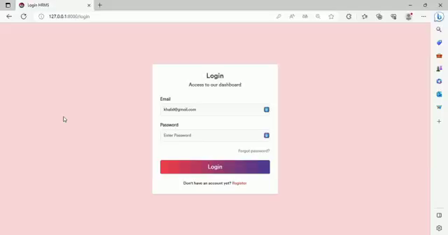

Slide 15
Conclusion
06
En conclusion, notre stage chez 'Dreamax' nous a permis de développer une application de gestion des réparations de produits défectueux. L'automatisation des tâches manuelles a amélioré l'efficacité et réduit le temps de traitement. Les utilisateurs ont apprécié l'interface conviviale. Ce stage a renforcé nos compétences techniques et notre capacité à résoudre des problèmes. Nous sommes reconnaissants de cette expérience et confiants dans notre contribution à l'entreprise.

Slide 16
Merci pour votre attention

